Slide 1
PREGĂTIREA PENTRU SECERIȘ
Studiul 11 pentru 13 decembrie

Slide 2
IACOV ȘI A DOUA VENIRE
Iacov 5:7-12
Așteptând
Așteptând ploaia (5:7)
Așteptând revenirea (5:8)
Acționând
Fără să te plângi (5:9)
Cu răbdare (5:10-11)
Spunând totdeauna adevărul (5:12)

Slide 3
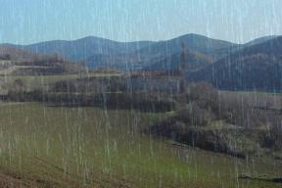
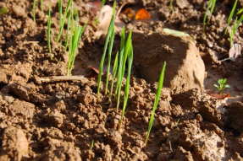
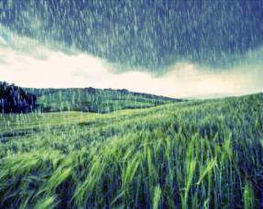
Așteptând ploaia
«Fiţi, dar, îndelung răbdători, fraţilor, până la venirea Domnului. Iată că plugarul aşteaptă roada scumpă a pământului, şi o aşteaptă cu răbdare, până primeşte ploaie timpurie şi târzie.» (Iacov 5:7)
Isus a comparat cea de-a Doua Venire cu secerișul grâului (Matei 13:37-39).
În Palestina, acest seceriș are loc în aprilie/mai și trebuie să fie precedat de o ploaie timpurie (octombrie/noiembrie) și una târzie (martie/aprilie).
Ce ploi precedă cea de-a Doua Venire?
Ploaia timpurie: revărsarea Duhului Sfânt la Cincizecime (Fapte2:4, 16-17; Ioel 2:23, 28-32)
Ploaia târzie: revărsarea finală a Duhului Sfânt, care va da putere bisericii pentru «închisoare» (Apocalipsa 18:1-2)

Slide 4
AȘTEPTÂND REVENIREA SA
Isus a spus că Împărăția cerurilor «este între voi» (Luca 17:21) ca o împărăție spirituală. Dar, în plus, creștinii trebuie să aștepte cu răbdare o Împărăție glorioasă, pe care Isus ne-o va da la cea de-a Doua Venire.
«Fiţi şi voi îndelung răbdători, întăriţi-vă inimile, căci venirea Domnului este aproape.» (Iacov 5:8)
Cum ne putem întări inimile până la Revenirea Sa?
Întărindu-ne în adevăr (2 Petru 1:12)
Învingând ispita (Iacov 1:12)
Suportând încercările pentru credința noastră (Fapte 14:22)

Slide 5
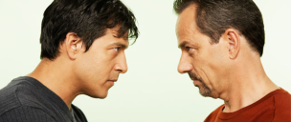
NU VĂ PLÂNGEȚI!
«Nu vă plângeţi unii împotriva altora, fraţilor, ca să nu fiţi judecaţi: iată că Judecătorul este chiar la uşă.» (Iacov 5:9)
Plângeri, murmurări, invidie, favoritisme, certuri... în biserica lui Hristos?
«Isus a zis ucenicilor Săi: „Este cu neputinţă să nu vină prilejuri de păcătuire; dar vai de acela prin care vin!» (Luca 17:1)
Din nefericire, în biserică există astfel de probleme. Iacov ne spune că aceste lucruri nu trebuie să se întâmple între frați.
La final, fiecare va da socoteală înaintea lui Dumnezeu pentru comportamentul său, în ziua judecății.

Slide 6
FIȚI RĂBDĂTORI!
«Fraţii mei, luaţi ca pildă de suferinţă şi de răbdare pe prorocii care au vorbit în Numele Domnului. Iată, noi numim fericiţi pe cei ce au răbdat. Aţi auzit vorbindu-se despre răbdarea lui Iov şi aţi văzut ce sfârşit i-a dat Domnul şi cum Domnul este plin de milă şi de îndurare.» (Iacov 5:10-11)
Ce încercări au suferit profeții pentru fidelitate? Evrei 11:33-38
DANIEL
Au astupat gurile leilor
CEI TREI EVREI
Au stins puterea focului
ELISEI
Au scăpat de ascuțișul săbiei
Au fost chinuiți
IEREMIA
Au fost biciuiți
PAVEL
MICA
A fost încarcerați

Slide 7
Fiți răbdători!
«Fraţii mei, luaţi ca pildă de suferinţă şi de răbdare pe prorocii care au vorbit în Numele Domnului. Iată, noi numim fericiţi pe cei ce au răbdat. Aţi auzit vorbindu-se despre răbdarea lui Iov şi aţi văzut ce sfârşit i-a dat Domnul şi cum Domnul este plin de milă şi de îndurare.» (Iacov 5:10-11)
Ce încercări au suferit profeții pentru fidelitate?
Evrei 11:33-38
ZAHARIA
Au fost uciși cu pietre
ISAIA
Au fost tăiați în două cu fierăstrăul
IOV
Au fost încercați
Au murit uciși de sabie
PREOȚII DIN NOB
Au pribegit îmbrăcați în piei
ILIE
Au fost prigoniți
IOSIF

Slide 8
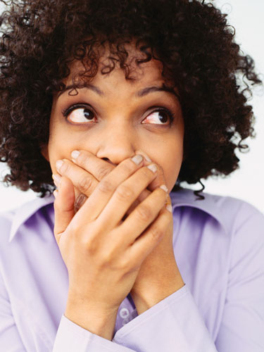
SPUNEȚI TOTDEAUNA ADEVĂRUL
«Mai presus de toate, fraţii mei, să nu vă juraţi nici pe cer, nici pe pământ, nici cu vreun altfel de jurământ. Ci „da” al vostru să fie „da”, şi „nu” să fie „nu” ca să nu cădeţi sub judecată.» (Iacov 5:12)
În consonanță cu cuvintele lui Isus (Matei 5:34-37), Iacov ne cere ca vorbele noastre să fie totdeauna adevărate.
Când cuvintele unei persoane sunt totdeauna adevărate așa cum și faptele sale o demonstrează, nu este nevoie să își dovedească afirmațiile cu jurăminte.
Când rostim adevărul, trebuie să îndeplinim două condiţii:
să îl rostim cu smerenie, întrucât rareori cunoaştem tot adevărul (chiar şi despre noi înşine), şi
să-l spunem cu iubire şi pentru edificarea celor ce ne ascultă.

Slide 9
«Prietene peregrin, ne găsim încă în mijlocul umbrelor și zarvei frământărilor pământului dar, în curând, Mântuito-rul nostru trebuie să Se arate, ca să aducă eliberare și odihnă. Să privim prin credință viitorul binecuvântat, așa cum a fost descris de mâna lui Dumnezeu. Acela care a murit pentru păcatele lumii deschide larg porțile Paradi-sului tuturor celor care cred în El. În curând, lupta va fi sfârșită, biruința câștigată. În curând, vom vedea pe Acela în care sunt concentrate nădejdile noastre de viață veșnică. Și în fața Sa, încercările și suferințele vieții acesteia vor părea o nimica. … Priviți în sus, priviți în sus și lăsați credința voastră să crească mereu. Faceți ca această credință să vă călăuzească pe calea cea îngustă, care duce prin porțile cetății în marele viitor fără seamăn, nemărginit, nemăsurat de slavă, care este pregătit pentru cei răscumpărați.»
E.G.W. (Patriarhi și Profeți, pag 732)

